Slide 1
DEPARTAMENTO DE CIENCIAS ECONÓMICAS ADMINISTRATIVAS Y DE COMERCIO CARRERA DE INGENIERÍA COMERCIAL TRABAJO DE TITULACIÓN, PREVIO A LA OBTENCIÓN DEL TITULO DE INGENIERO COMERCIAL TEMA: “INCIDENCIA DE LA ESTRATEGIA DE COPARTICIPACIÓN EMPRESARIAL OBRERO-EMPRESA EN LAS INDUSTRIAS DEL SECTOR CALZADO DE LA PROVINCIA DE TUNGURAHUA, APLICANDO UN MODELO MULTIVARIANTE” AUTORES: GALLEGOS PIEDRA SILVIA JEANNETH MANCHENO GUERRERO MARÍA BELÉN DIRECTOR: ING. MANTILLA VARGAS ALFREDO FARID SANGOLQUÍ 2017

Slide 2
Antecedentes:
En el año 2008 el sector del calzado sufrió una de las peores crisis debido al ingreso masivo de calzado asiático y la industria ecuatoriana casi desaparece, puesto que éstos productos llegaban con muy bajos costos.
Es así que el gobierno ecuatoriano decide poner salvaguardias arancelarias para proteger la industria de calzado ecuatoriano e incentivar la producción nacional.
Por tal motivo se ha propuesto estudiar la incidencia de una estrategia de coparticipación empresarial obrero-empresa para motivar el desarrollo de este sector y poder ser mas competitivos.

Slide 3
Giro del Negocio
Diseño, producción y comercialización de calzado de calidad en la Provincia de Tungurahua.
Teoría de Coparticipación Empresarial
Lucia Llamazares y Margarita Alonso señalan que la articulación de mecanismos de coparticipación entre trabajadores y directivos contribuyen a crear valor en la implantación de políticas, mejora de procesos, así como a satisfacer necesidades en diversos aspectos tanto empresariales como personales.

Slide 4
Estudio de Mercado
Fase Metodológica
Trabajo de campo
Fase de análisis
Fase Cualitativa
Fase de informe

Slide 5
FASE CUALITATIVA
Problema objetivo del estudio: Disminución del nivel de productividad y ventas
Población de estudio: Industrias de calzado de la provincia de Tungurahua
Muestra: Industrias de calzado formal, casual y deportivo
Marco muestral: Listado de las industrias de calzado, formal, casual y deportivo
Unidad muestral: Industrias de calzado casual de los cantones Ambato, Cevallos, Tisaleo y la parroquia de Quisapincha
Unidad de análisis: encuesta y observación
Unidad de observación: calzado casual
Necesidad: Conocer por qué ha disminuido el nivel de productividad y ventas
Justificación: Determinar los factores que inciden en la disminución de productividad y ventas en la mayoría de industrias de este sector.
Propósito: Analizar la situación que atraviesan las industrias del sector calzado de la provincia de Tungurahua, respecto a la mano de obra, los incentivos y motivación percibidos por el capital humano.

Slide 6
Definición del Problema: Disminución del nivel de productividad y ventas, debido a la introducción de calzado asiático.
Objetivos
Objetivo General:
Determinar la incidencia de la estrategia de coparticipación empresarial obrero-empresa en el crecimiento económico del sector calzado en la provincia de Tungurahua.
Objetivos Específicos:
Conocer si empresarios y obreros están dispuestos a aplicar la estrategia de incentivos empresariales.
Determinar el aporte de empleados y patrono para la empresa.
Hipótesis: La aplicación de la estrategia de coparticipación empresarial obrero-empresa, permite que los niveles de productividad y ventas, aporten en el crecimiento económico de la empresa.

Slide 7
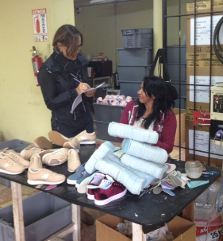
FASE METODOLÓGICA
Investigación Descriptiva
Encuesta:
Prueba piloto
Pregunta filtro:
¿Cree usted que, al cuidar y no desperdiciar las materias primas e
insumos, está garantizando su estabilidad laboral?
☐ Si
☐ No
Establecemos:
P : probabilidad de éxito
Q : probabilidad de fracaso
.

Slide 8
DETERMINACIÓN DEL TAMAÑO DE LA MUESTRA
Fórmula Población Finita
Donde:
n = Tamaño de la muestra
Z = Nivel de confianza
N = Universo o población
P = Probabilidad de éxito
Q= Probabilidad de fracaso
e = Error de estimación (estima la precisión necesaria y determina el tamaño de muestra más adecuado).

Slide 9
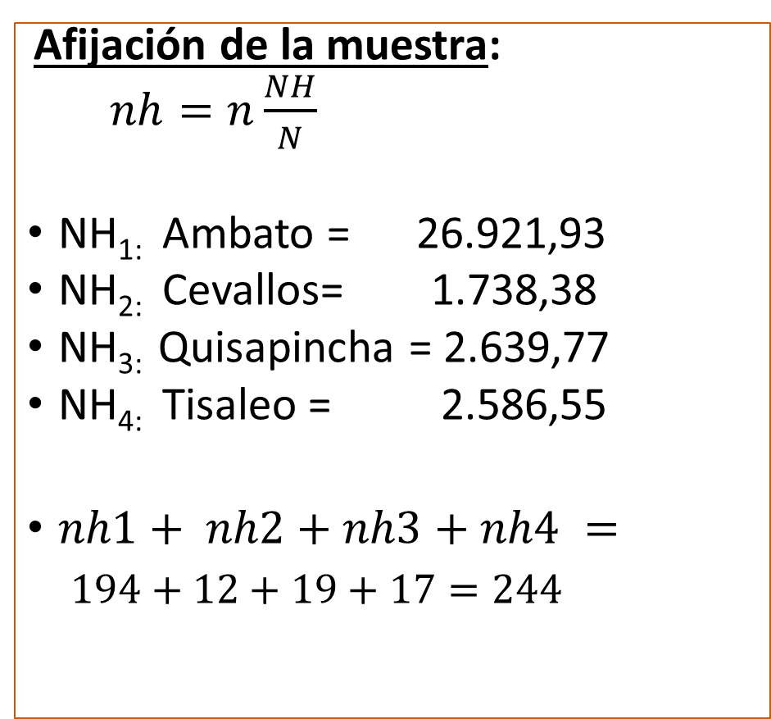
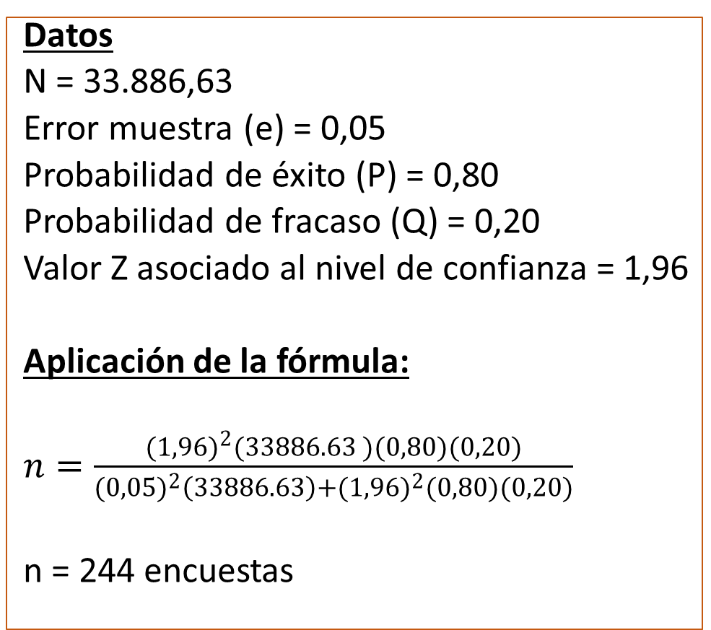
DETERMINACIÓN DEL TAMAÑO DE LA MUESTRA
Datos
N = 33.886,63
Error muestra (e) = 0,05
Probabilidad de éxito (P) = 0,80
Probabilidad de fracaso (Q) = 0,20
Valor Z asociado al nivel de confianza = 1,96
Aplicación de la fórmula:
$n=\frac{(1,96)^{2}(33886.63 )(0,80)(0,20)}{(0,05)^{2}\left(33886.63\right)+(1,96)^{2}(0,80)(0,20)}$
n = 244 encuestas
Afijación de la muestra:
$nh=n\frac{NH}{N}$
NH_{1:} Ambato = 26.921,93
NH_{2:} Cevallos= 1.738,38
NH_{3:} Quisapincha = 2.639,77
NH_{4:} Tisaleo = 2.586,55
$nh1+ nh2+nh3+nh4 =$
$194+12+19+17=244$

Slide 11
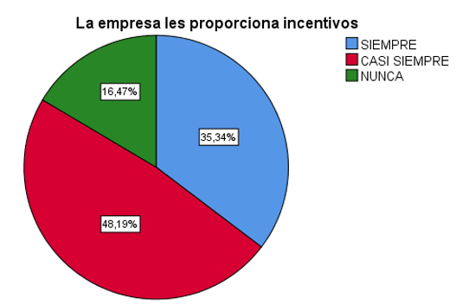
ANÁLISIS UNIVARIADO
¿La empresa le proporciona incentivos?
Análisis Ejecutivo: Los trabajadores encuestados manifestaron en un 48,19% que casi siempre la empresa donde trabajan les ofrecen incentivos, lo que nos indica que la mayoría de estas empresas emplean una cultura motivacional, lo cual aporta en una mejor productividad y cumplimiento con las metas de producción planteadas por los dueños de las empresas.

Slide 12
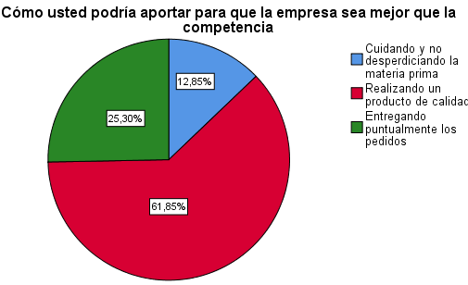
ANÁLISIS UNIVARIADO
¿Cómo usted podría aportar para que la empresa sea mejor que la competencia?
Análisis Ejecutivo: la mayoría de los trabajadores encuestados consideran que realizando un producto de calidad pueden aportar con la empresa para que sea mejor que la competencia, lo que determina que los trabajadores de este sector, tienen buena disposición y están conscientes que su aporte en el proceso de producción es importante.

Slide 13
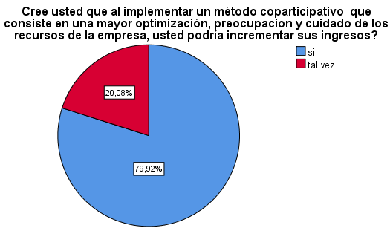
ANÁLISIS UNIVARIADO
¿Cree usted que al implementar un método coparticipativo que consiste en una mayor optimización, preocupación y cuidado de los recursos de la empresa, usted podría incrementar sus ingresos?
Análisis Ejecutivo: El 20,08% opina que la optimización y cuidados de los recursos de la empresa no tiene relación ni influye en sus ingresos; lo que lo convierte en un sector potencial de capital humano que, bajo estrategias de motivación adecuadas, podemos influirlos y motivarlos para mejorar su compromiso para con la empresa y por ende mejoren sus ingresos.

Slide 14
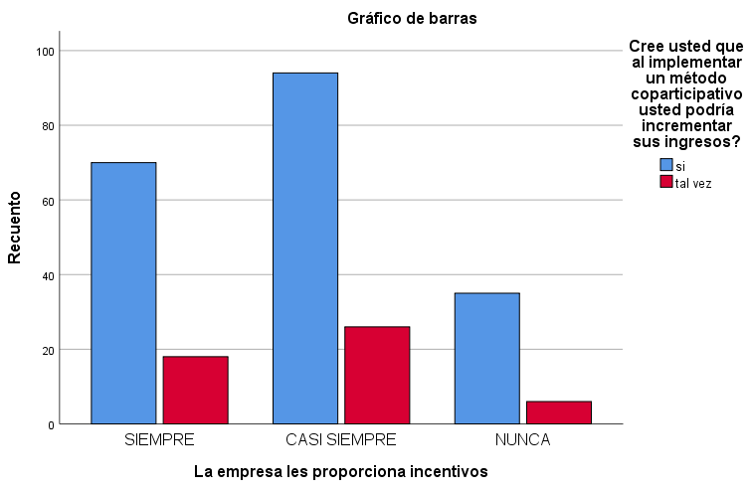
ANÁLISIS BIVARIADO: CROSSTAB
¿Cree usted que al implementar un método coparticipativo usted podría incrementar sus ingresos? y ¿La empresa le proporciona incentivos?
 |  | Cree usted que al implementar un método coparticipativo usted podría incrementar sus ingresos?
 |  | SI | TALVEZ | TOTAL
¿La empresa les proporciona incentivos? | SIEMPRE | 70 | 18 | 88
 | CASI SIEMPRE | 94 | 26 | 120
 | NUNCA | 35 | 6 | 41
Total |  | 199 | 50 | 249
Análisis Ejecutivo: Al realizar el cruce de las variables respecto a si la empresa les proporciona incentivos y si cree que al implementar un método coparticipativo podría incrementar sus ingresos, se evidencia que la mayor contingencia está en casi siempre con 94 personas, lo que permite determinar que es un mercado potencial entre el obrero y patrono, basados en un método de ahorro e incentivos.

Slide 15
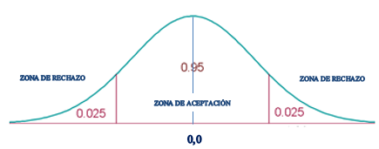
ANÁLISIS BIVARIADO: ANOVA
¿La empresa le proporciona incentivos? y ¿Los incentivos proporcionados por la empresa son por cumplimiento en venta, producción o puntualidad?
ANOVA
¿La empresa les proporciona incentivos?
 | Suma de cuadrados | gl | Media cuadrática | F | Sig.
Entre grupos | 11,519 | 2 | 5,760 | 13,045 | 0,000
Dentro de grupos | 108,609 | 246 | 0,442
Total | 120,129 | 248
H₀: Hipótesis Nula: Si A y B ≥ 5 % se rechaza la hipótesis H₀
H₁: Hipótesis Alterna: A y B ≤ 5 % se acepta la hipótesis H₁

Slide 16
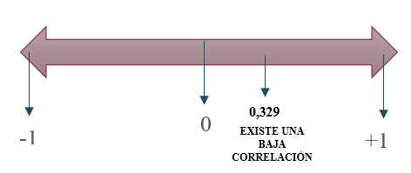
ANÁLISIS BIVARIADO:CORRELACIÓN
¿La empresa les proporciona incentivos? y ¿El gerente o dueño se muestra empático con los problemas de los trabajadores?
Correlaciones
 |  | ¿Su sueldo más incentivos está entre? | ¿Cuántos pares de zapatos produce la empresa mensualmente?
¿Su sueldo más incentivos está entre? | Correlación de Pearson | 1 | 0,439**
 | Sig. (bilateral) |  | 0,000
 | N | 249 | 249
¿Cuántos pares de zapatos produce la empresa mensualmente? | Correlación de Pearson | 0,439 | 1
 | Sig. (bilateral) | 0,000
 | N | 249 | 249
**. La correlación es significativa en el nivel 0,01 (bilateral).
Análisis Ejecutivo: El cálculo de la correlación de Pearson entre las dos variables nos dio como resultado 0,329; lo que determina que existe una baja correlación entre las variables.

Slide 17
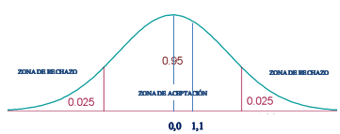
Análisis Bivariado: Chi-Cuadrado
¿La producción de la empresa respecto a otros años es igual, se incrementó o disminuyó?, ¿La empresa le proporciona incentivos? Y ¿Cree usted que al implementar un método coparticipativo que consiste en una mayor optimización, preocupación y cuidado de los recursos de la empresa, usted podría incrementar sus ingresos?
Pruebas del Chi-cuadrado
 | ¿La producción de la empresa respecto a otros años es igual, se incrementó o disminuyó? | ¿La empresa les proporciona incentivos? | Cree usted que al implementar un método coparticipativo, que consiste en una mayor optimización, preocupación y cuidado de los recursos de la empresa, usted podría incrementar sus ingresos?
Chi-cuadrado | 8,964ª | 38,048ª | 89,161^{b}
Gl | 2 | 2 | 1
Sig.asintótica * | 0,011 | ,000 | ,000
H₀: Hipótesis Nula: Si A, B y C ≥ 5%,
se rechaza la hipótesis H₀
H₁: Hipótesis Alterna: Si A , B y C ≤ 5%,
se acepta la hipótesis H₁

Slide 18
Análisis Multivariado
Coeficientesª
Modelo |  | Coeficientes no estandarizados |  | Coeficientes tipificados | t | Sig.
 |  | B | Error típ. | Beta
1 | (Constante) | 1,007 | ,134 |  | 7,538 | ,000
 | Cree usted que al implementar un método coparticipativo que consiste en una mayor optimización, preocupación y cuidado de los recursos de la empresa, usted podría incrementar sus ingresos? | ,060 | ,040 | ,101 | 1,494 | ,137
 | Cómo usted podría aportar para que la empresa sea mejor que la competencia | ,126 | ,054 | ,159 | 2,351 | ,020
a. Variable dependiente: Su sueldo más incentivos está entre:

Slide 19
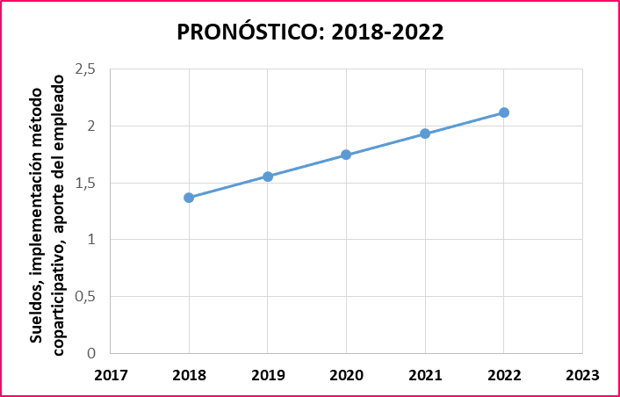
Análisis Multivariado
Yc = a + bx + cx
Donde:
a = 1,00
b = 0,06
c = 0,126
x= t; t = tiempo
Yc = 1,00 + 0,06(2) + 0,126(2)
Yc = 1,00 - 0,12 – 0,25
Yc = 1,37
Análisis: Esto significa que los empleados no están dispuestos a aportar con la empresa para el desarrollo de la misma, y la idea de implementar una estrategia coparticipativa empresario-obrero resulta complicada de introducir en el sector del calzado, lo que determina que la población de obreros al realizar una inversión de cualquier índole, creen que la misma no va tener éxito y van a perder lo invertido, o a su vez el empresario también siente que al tener participación el obrero, este en su momento pueda tener mayor poder en la empresa.

Slide 20
ESTUDIO TÉCNICO
La fabricación de calzado hoy en día sigue siendo en su gran mayoría un proceso artesanal, en el que se emplea maquinaria manual e instrumentos rústicos, por otro lado los materiales si han ido variando, es así que hoy en día tenemos a parte del cuero, tela lona, nylon, caucho, polímeros, etc.

Slide 22
MODELO MATEMÁTICO
Relación Costo-Beneficio
$$RCB=\frac{BENEFICIO}{INVERSIÓN} x 100$$
Si el valor obtenido es > 10% Significa que los beneficios son mayores a la inversión por lo que se considera favorable.
Si es = 10% Significa que no se obtuvo beneficios ni pérdidas entonces se considera poco favorable.
Si el valor obtenido es < 10% Significa que la inversión no obtuvo beneficios por lo qué es considerada desfavorable.

Slide 23
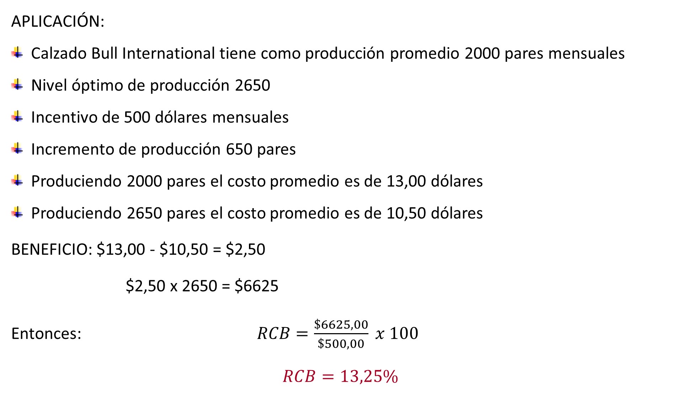
APLICACIÓN:
Calzado Bull International tiene como producción promedio 2000 pares mensuales
Nivel óptimo de producción 2650
Incentivo de 500 dólares mensuales
Incremento de producción 650 pares
Produciendo 2000 pares el costo promedio es de 13,00 dólares
Produciendo 2650 pares el costo promedio es de 10,50 dólares
BENEFICIO: $13,00 - $10,50 = $2,50
$2,50 x 2650 = $6625
Entonces: $RCB=\frac{\$6625,00}{\$500,00} x 100$
$$RCB=13,25\%$$

Slide 24
El sector calzado se encuentra en desventaja frente a la competencia de zapato extranjero, por lo que la producción se ha reducido significativamente.
Según los análisis de estudio la tendencia del sector se mantiene con sus niveles de producción
A dónde quisiéramos llegar
Dónde Estamos
A dónde vamos según la tendencia
Dónde deberíamos llegar
Objetivo
Obtener mayores niveles de producción, calidad, rentabilidad.
Deberíamos llegar a cubrir la demanda nacional e incursionar en mercados extranjeros.
Aumentar la productividad con una adecuada dirección de operaciones que administre eficientemente personal, capital, información y materiales.
Método GAP: Permite descubrir las necesidades de una organización y determinar la brecha existente entre lo que están logrando y lo que se pretende alcanzar dentro de los objetivos estratégicos.
OBJETIVO DE PRODUCTIVIDAD

Slide 25
Las empresas del sector calzado en la provincia de Tungurahua utilizan mano de obra no calificada, pero siempre cuentan con líderes de experiencia que están permanentemente enseñando a los nuevos operarios
A dónde quisiéramos llegar
Dónde Estamos
A dónde vamos según la tendencia
Dónde deberíamos llegar
Objetivo
Contar con personal calificado, motivado y comprometido que permitan alcanzar los objetivos de la empresa.
Deberíamos llegar a una efectiva administración de recursos humanos, desarrollando programas de capacitación que aporten en una mejor desempeño y motivación.
Aplicar la administración de recursos humanos orientada a desarrollar programas de capacitación y especialización tecnológica para sus trabajadores, que permitan alcanzar mejores estándares de producción y calidad.
Los estudios indican que a medida que se mejoran los incentivos los empleados mejoran su productividad.
OBJETIVO DE RECURSOS HUMANOS

Slide 26
CONCLUSIONES Y RECOMENDACIONES
Capítulo I: Teorías de Soporte
Según las teorías de soporte de Administración de la Producción y Operaciones se concluye que los tres autores coinciden con la importancia de la gestión participativa de los empleados o trabajadores, mediante la optimización de recursos financieros, materiales y humanos, a fin de obtener mejores resultados en la manufactura de un determinado producto.
Se recomienda que los productores de calzado de la provincia de Tungurahua, desarrollen como lo determina la teoría de soporte mencionada.
Capítulo II: Estudio de Mercado
Pregunta 2: ¿Se siente usted a gusto en su sitio de trabajo?, un gran porcentaje de trabajadores manifiestan que se encuentran satisfechos, lo que determina que el clima laboral en la empresa es bueno y hace que el trabajador se sienta motivado en su jornada diaria.
Pregunta 5: ¿Cómo usted podría aportar para que la empresa sea mejor que la competencia?, se determina que la mayoría de trabajadores coinciden que su aporte para la empresa es entregando un producto de calidad.
Se recomienda que el clima laboral se mantenga para que los trabajadores se sientan a gusto en sus sitios de trabajo y se logre un mayor compromiso para con la empresa.
Se recomienda que los trabajadores continúen siendo motivados por parte de sus empleadores, a fin de que mejoren su producción y mantengan la calidad de su producto.

Slide 27
CONCLUSIONES Y RECOMENDACIONES
Capítulo III: Estudio Técnico
En el proceso de la elaboración de zapatos existen varias fases en su producción, en el que se invierten una serie de materiales e insumos, hasta llegar a su producto final.
Se recomienda realizar el proceso de producción optimizando todos los recursos de la empresa, con el fin de que se gaste menos y se produzca más.
Se recomienda en el presente estudio la utilización del método GAP para mejorar la productividad de los trabajadores del sector calzado de la provincia de Tungurahua.
Capítulo IV: Método GAP
El método GAP en relación a la Productividad determina que mediante la aplicación de un clima organizacional eficiente y efectivo se mejoraría la productividad de los trabajadores.
Capítulo V: Propuesta
El estudio matemático determina que, a mayor rendimiento, mayor producción, por consiguiente habrá mayor capacidad económico-financiera para la empresa.
Aplicar el modelo matemático

Slide 28
GRACIAS POR SU ATENCIÓN

